Slide 1
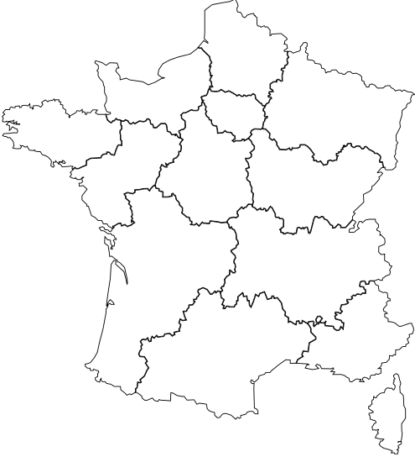
STUDIUM V ČESKÝCH SEKCÍCH
VE FRANCII
Tříleté studium
na gymnáziu
v Dijonu nebo v Nîmes
– to jsou české sekce!
Notes:
Záložka Prezentace → zaškrtnout Použít zobrazení prezentujícího

Slide 2
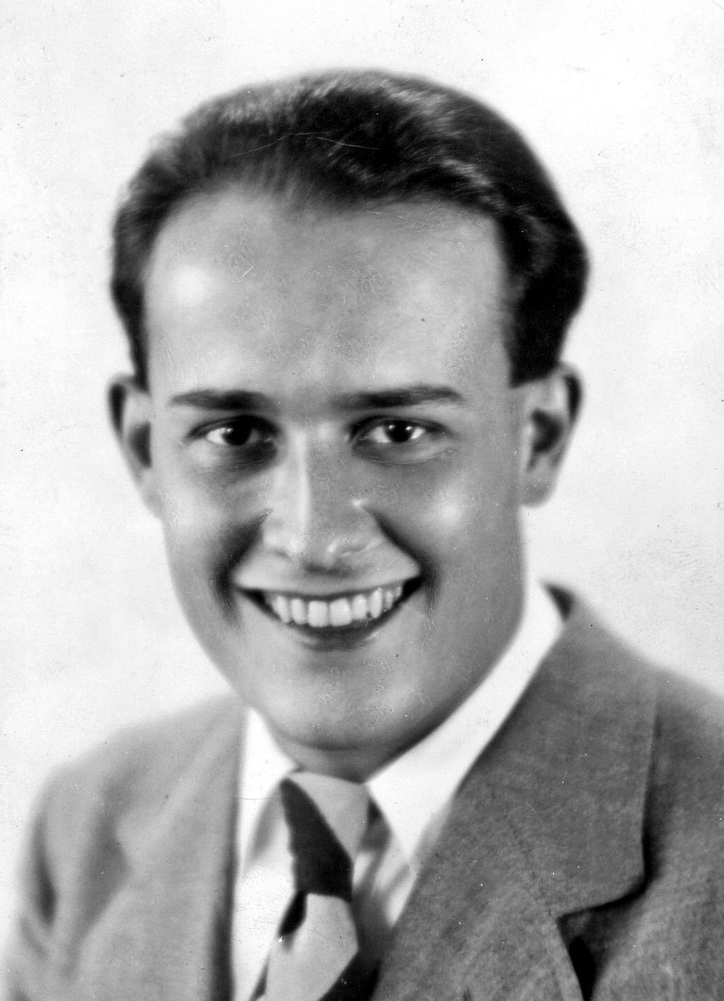
Studijní program s tradicí
již od roku 1920
prošlo jimi mnoho významných osobností – vědců, politiků, učitelů, právníků, lékařů, překladatelů nebo umělců (třeba Jiří Voskovec!)
dvě sekce: Lycée Carnot v Dijonu a Lycée Alphonse Daudet v Nîmes

Slide 3
Sekce zřizují, financují a zaštiťují
Ministerstvo školství, mládeže a tělovýchovy ČR a Dům zahraniční spolupráce
Velvyslanectví Francie v Praze a Francouzský Institut v Praze
města Dijon a Nîmes
kraje Bourgogne-Franche-Comté a Occitanie
Sekce podporuje a stipendijní fond zřizuje
Spolek bývalých studentů Českých sekcí ve Francii
Notes:
fotka Václav Černý
Lukáš Macek, ředitel dijonské pobočky Sciences Po
Pavla Beranová, světelný designér
Eva Vyleťalová, výzkumný analytik v prestižní konzultační společnosti
Jiří Voskovec

Slide 4
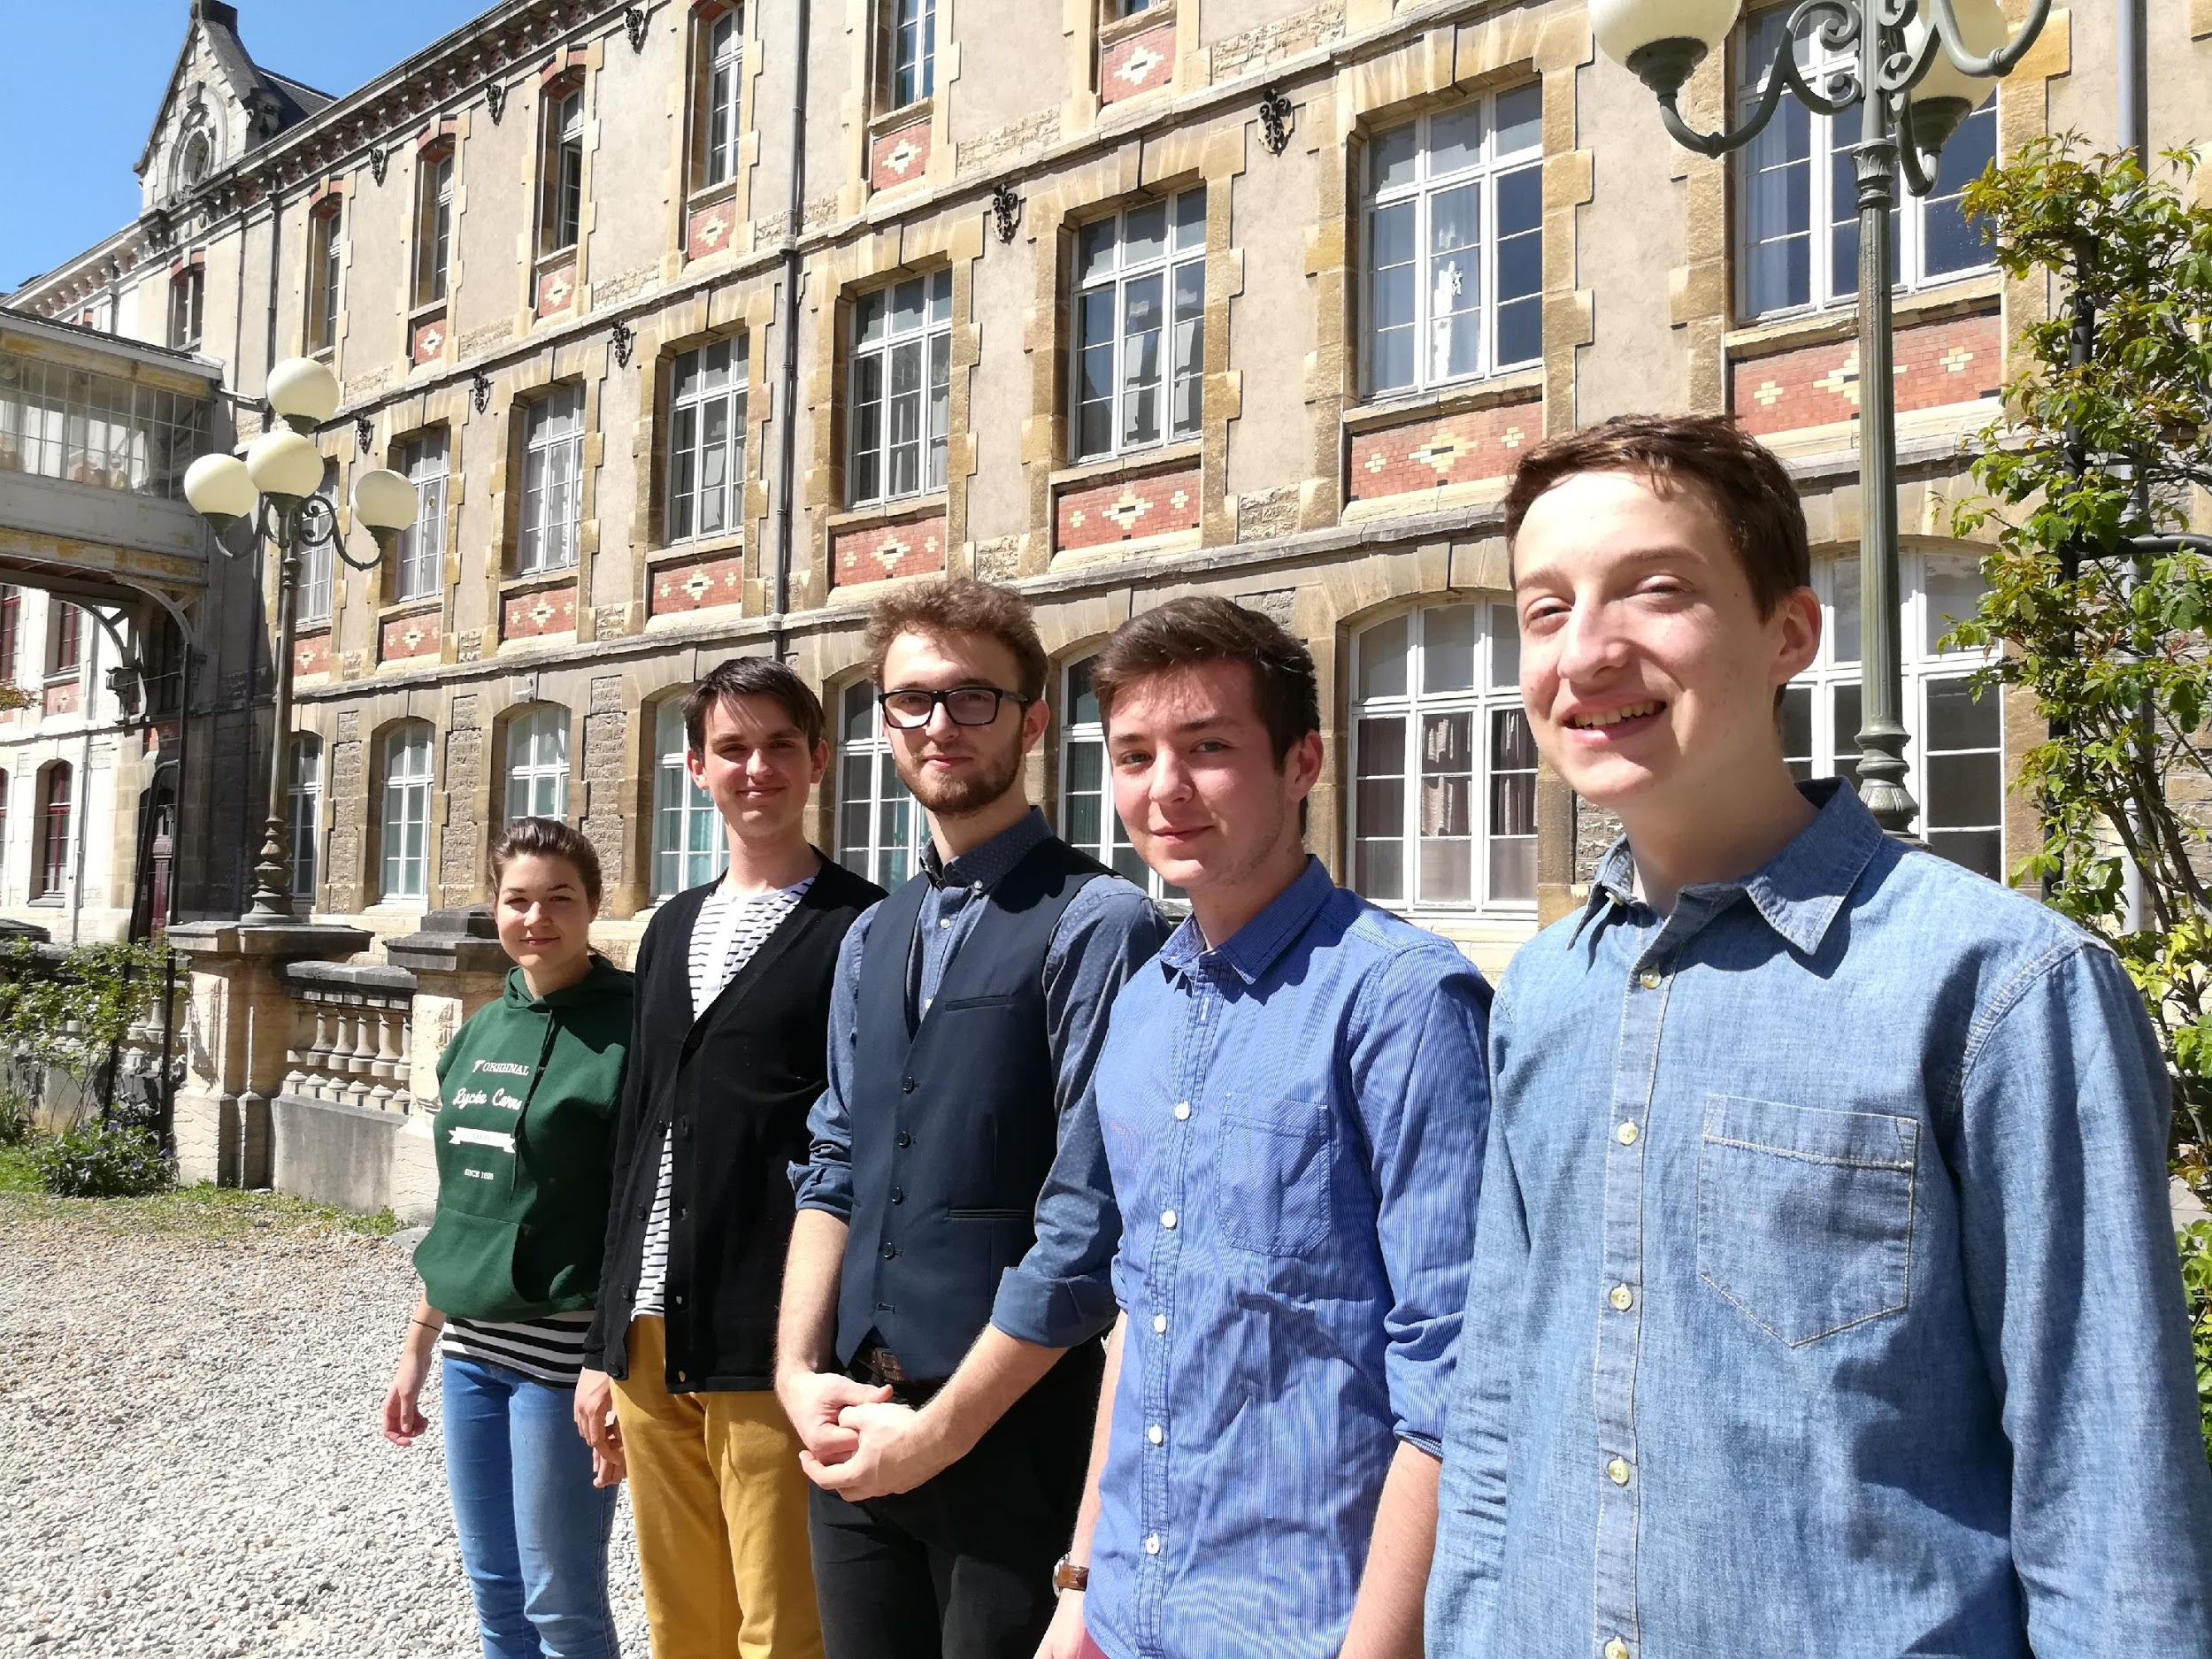
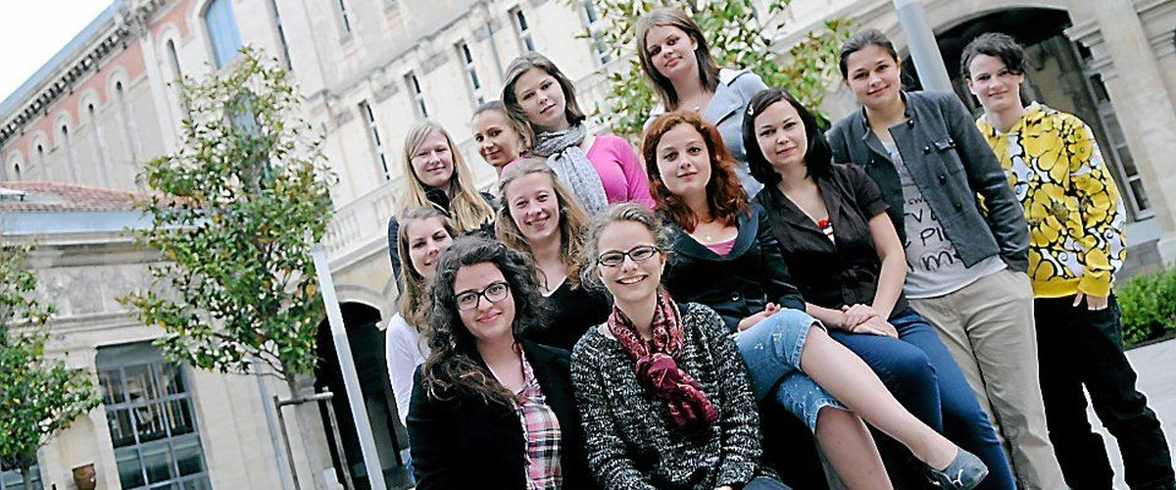
Komu je studium určeno?
deváťákům na ZŠ a prvákům na SŠ
kvartánům a kvintánům na osmiletém gymnáziu
žákyním a žákům odpovídajících ročníků šestiletého gymnázia
V Nîmes je celkem 12 holek.
Každý rok přijdou 4 nové.
V Dijonu studuje celkem 18 kluků a holek. Každý rok je přijato 6 nových studentů.

Slide 5
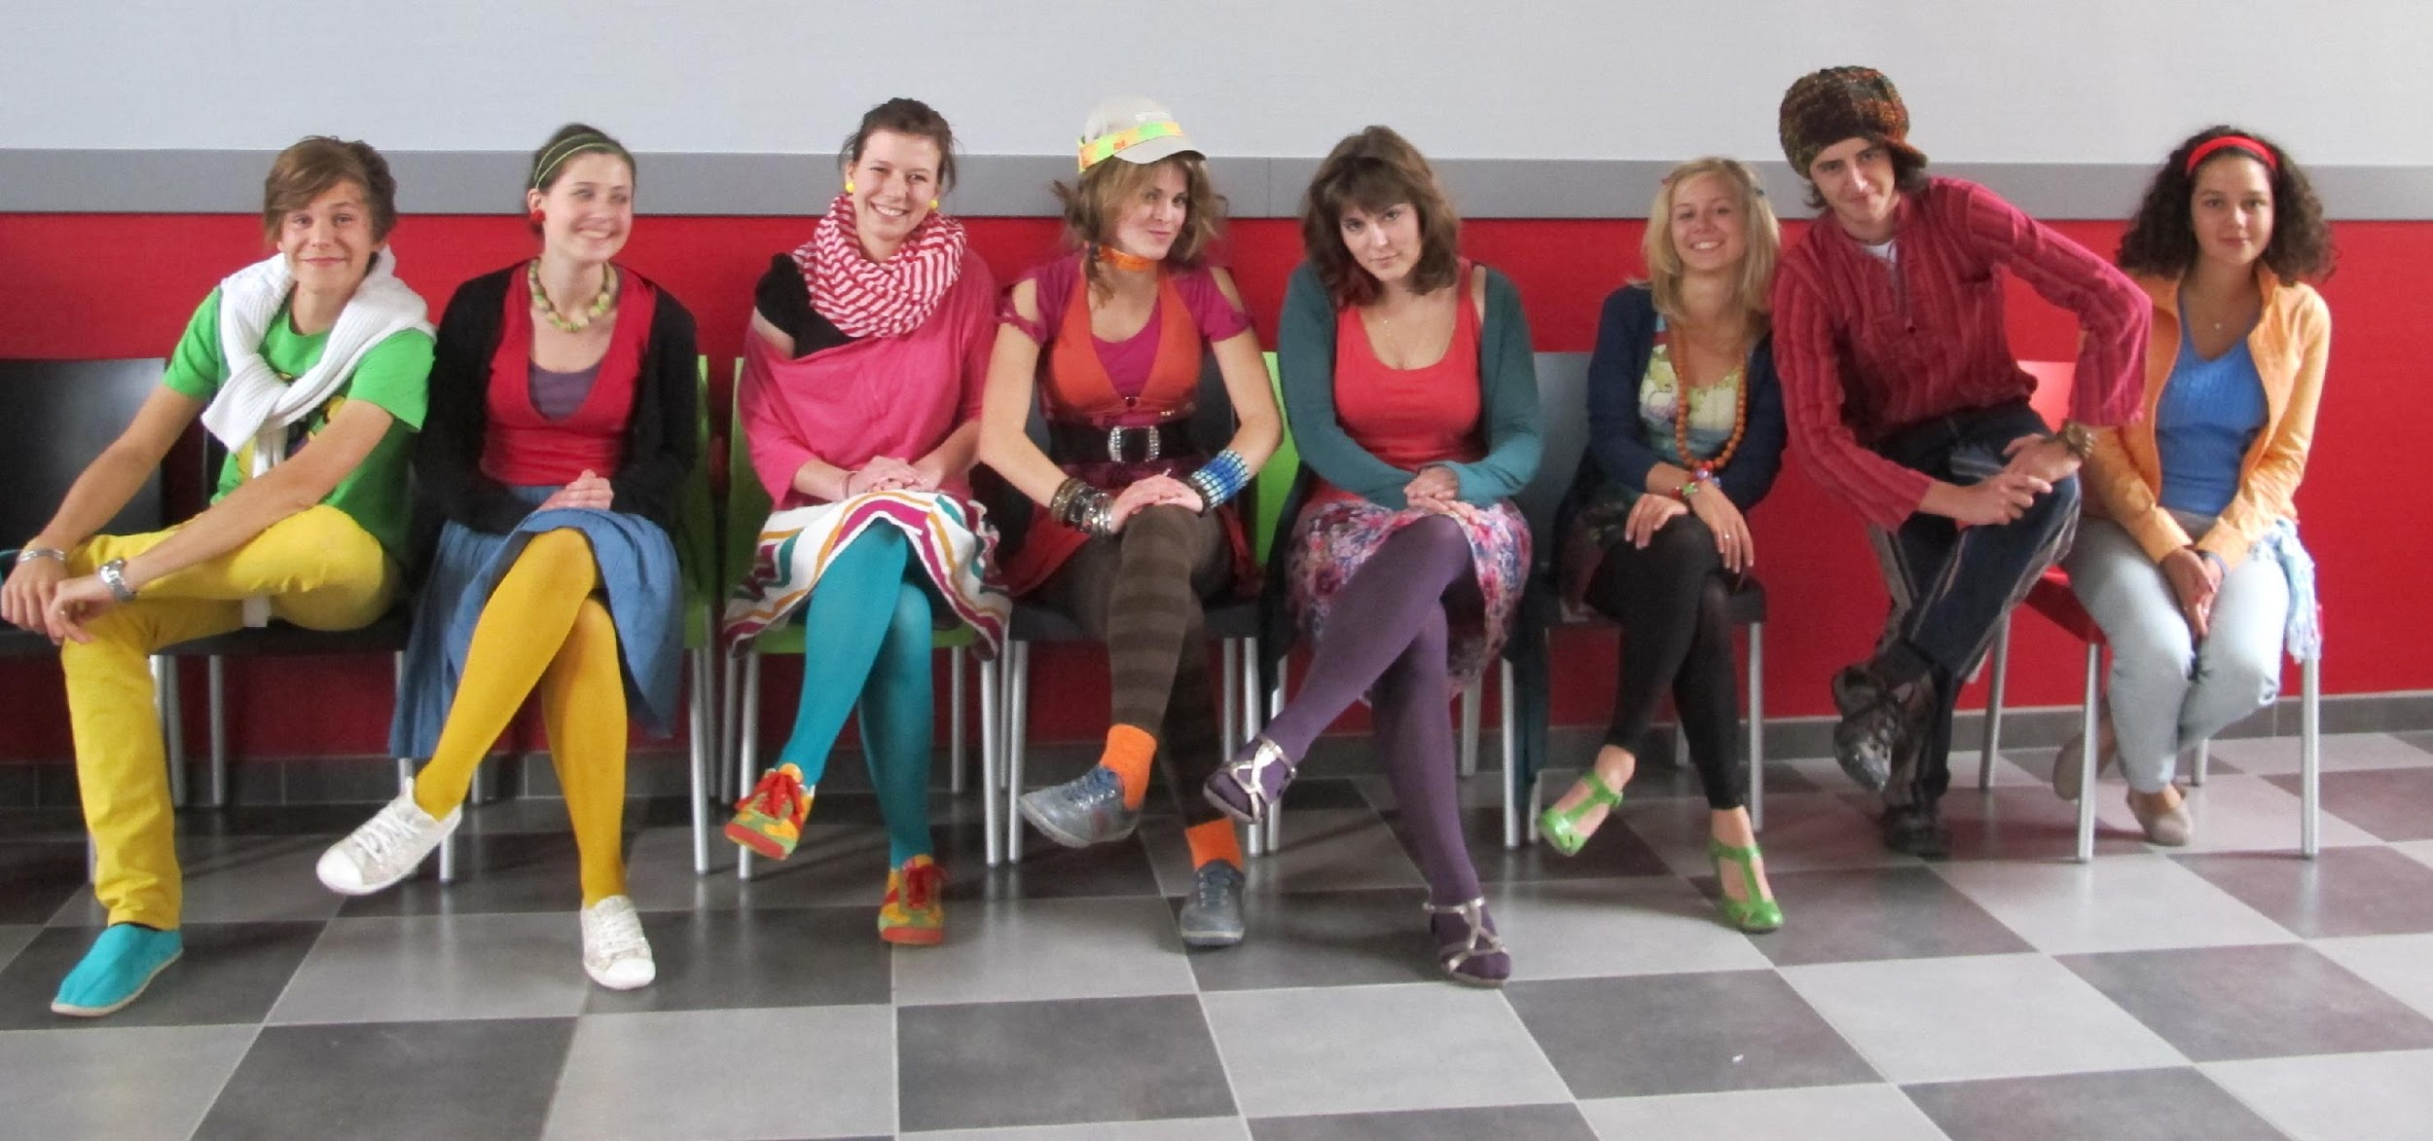
Co studium obnáší?
tři roky seconde, première a terminale
Češi jsou zařazeni do běžných francouzských tříd
navíc výuka češtiny českou lektorkou vyslanou MŠMT
přítomnost české lektorky po celou dobu studia
→ francouzská “baccalauréat” i česká maturita (absolventi pokračují na VŠ ve Francii, v ČR nebo kdekoli na světě)
→ absolvování studia na francouzský způsob
Notes:
Čeští studenti jsou zařazeni do běžných tříd spolu s francouzskými spolužáky. Většinou je ve třídě Čech sám, výjimečně se jich sejde víc (třeba kvůli vybrané specializaci).

Slide 6
Proč odjet na tři roky?
3 roky = hluboký ponor do francouzské kultury, školního systému a světového jazyka
Seconde:
francouzština
nové prostředí, nový školní systém
Première:
společné předměty plus tři předměty navíc podle vybrané specializace
maturitní zkouška z francouzštiny
Terminale:
dokončení maturitních zkoušek
Více na www.dijon-nimes.eu
a na webu IFP https://www.ifp.cz/fr/education/mobilite-lyceenne-en-france/sections-tchques-en-france/
Notes:
Každých 6–7 týdnů se studenti vracejí na prázdniny do Česka.
Jiný způsob vyučování, jiný denní a školní rytmus. Vyučovací hodina trvá 55 minut, pauza na oběd trvá většinou 2 hodiny, ve středu se vyučuje pouze dopoledne a odpoledne je možné se věnovat mimoškolním aktivitám. Jinak škola končí většinou pozdě – ve 4, v 5 nebo i v 6.
Seconde:
Probíraná látka je lehčí, i Francouzi si zvykají na nové prostředí lycea → Češi se mohou soustředit na jazyk

Slide 7
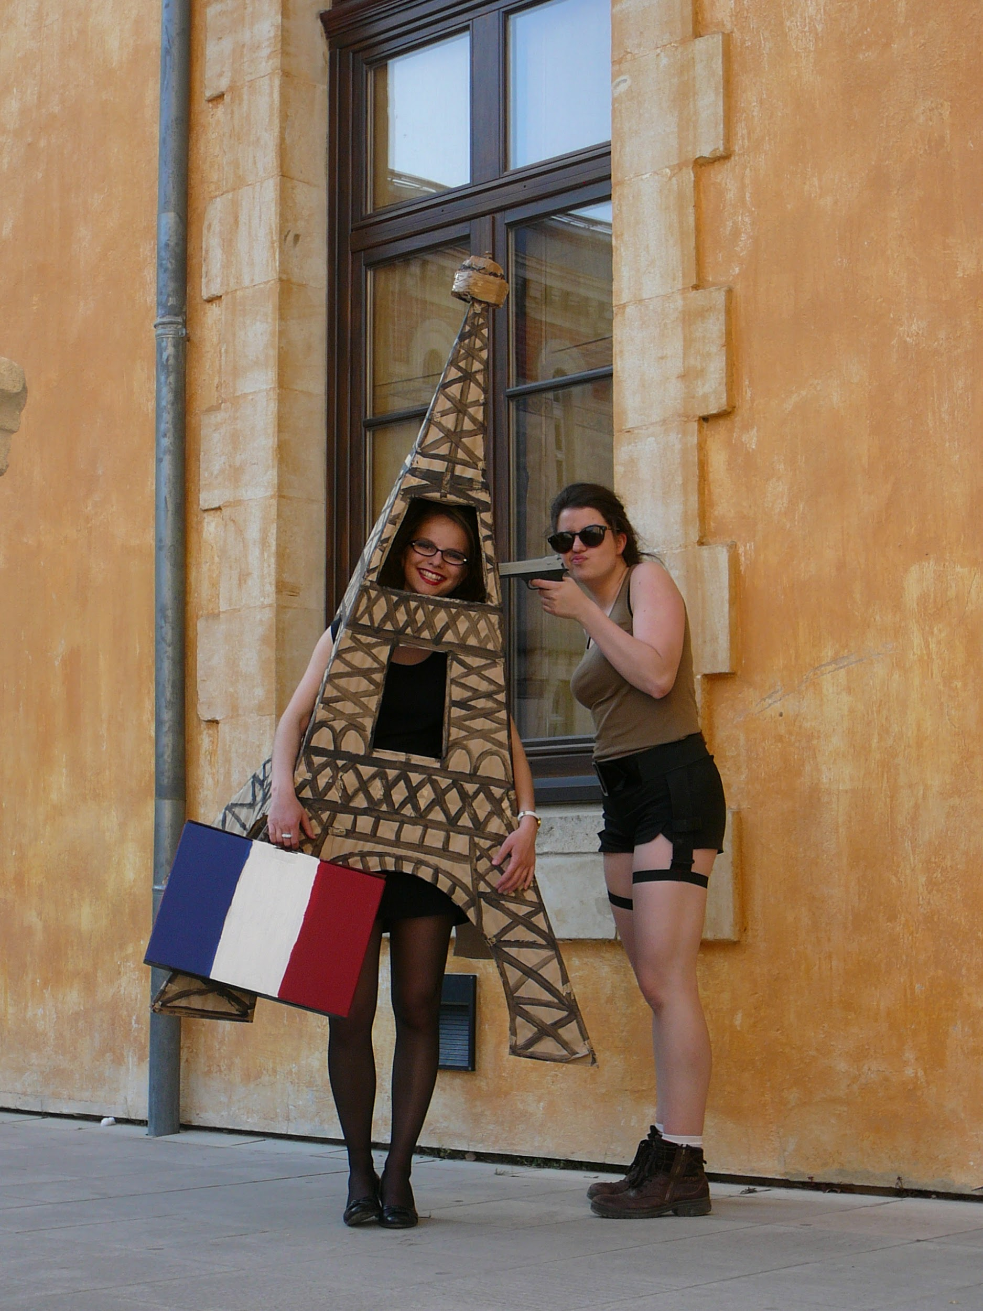
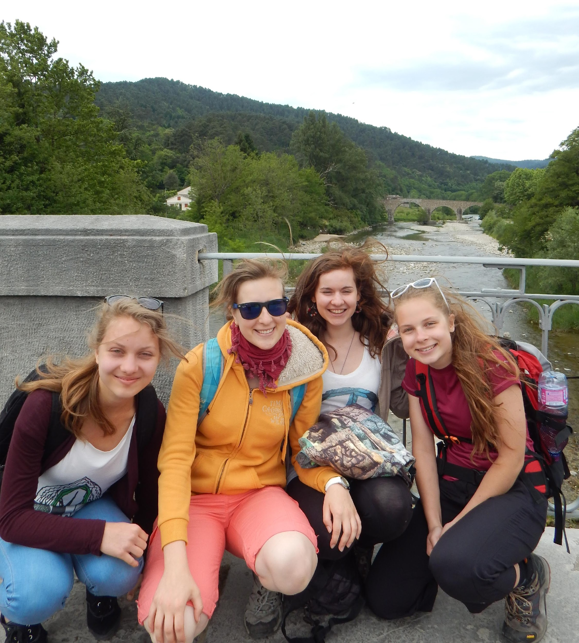
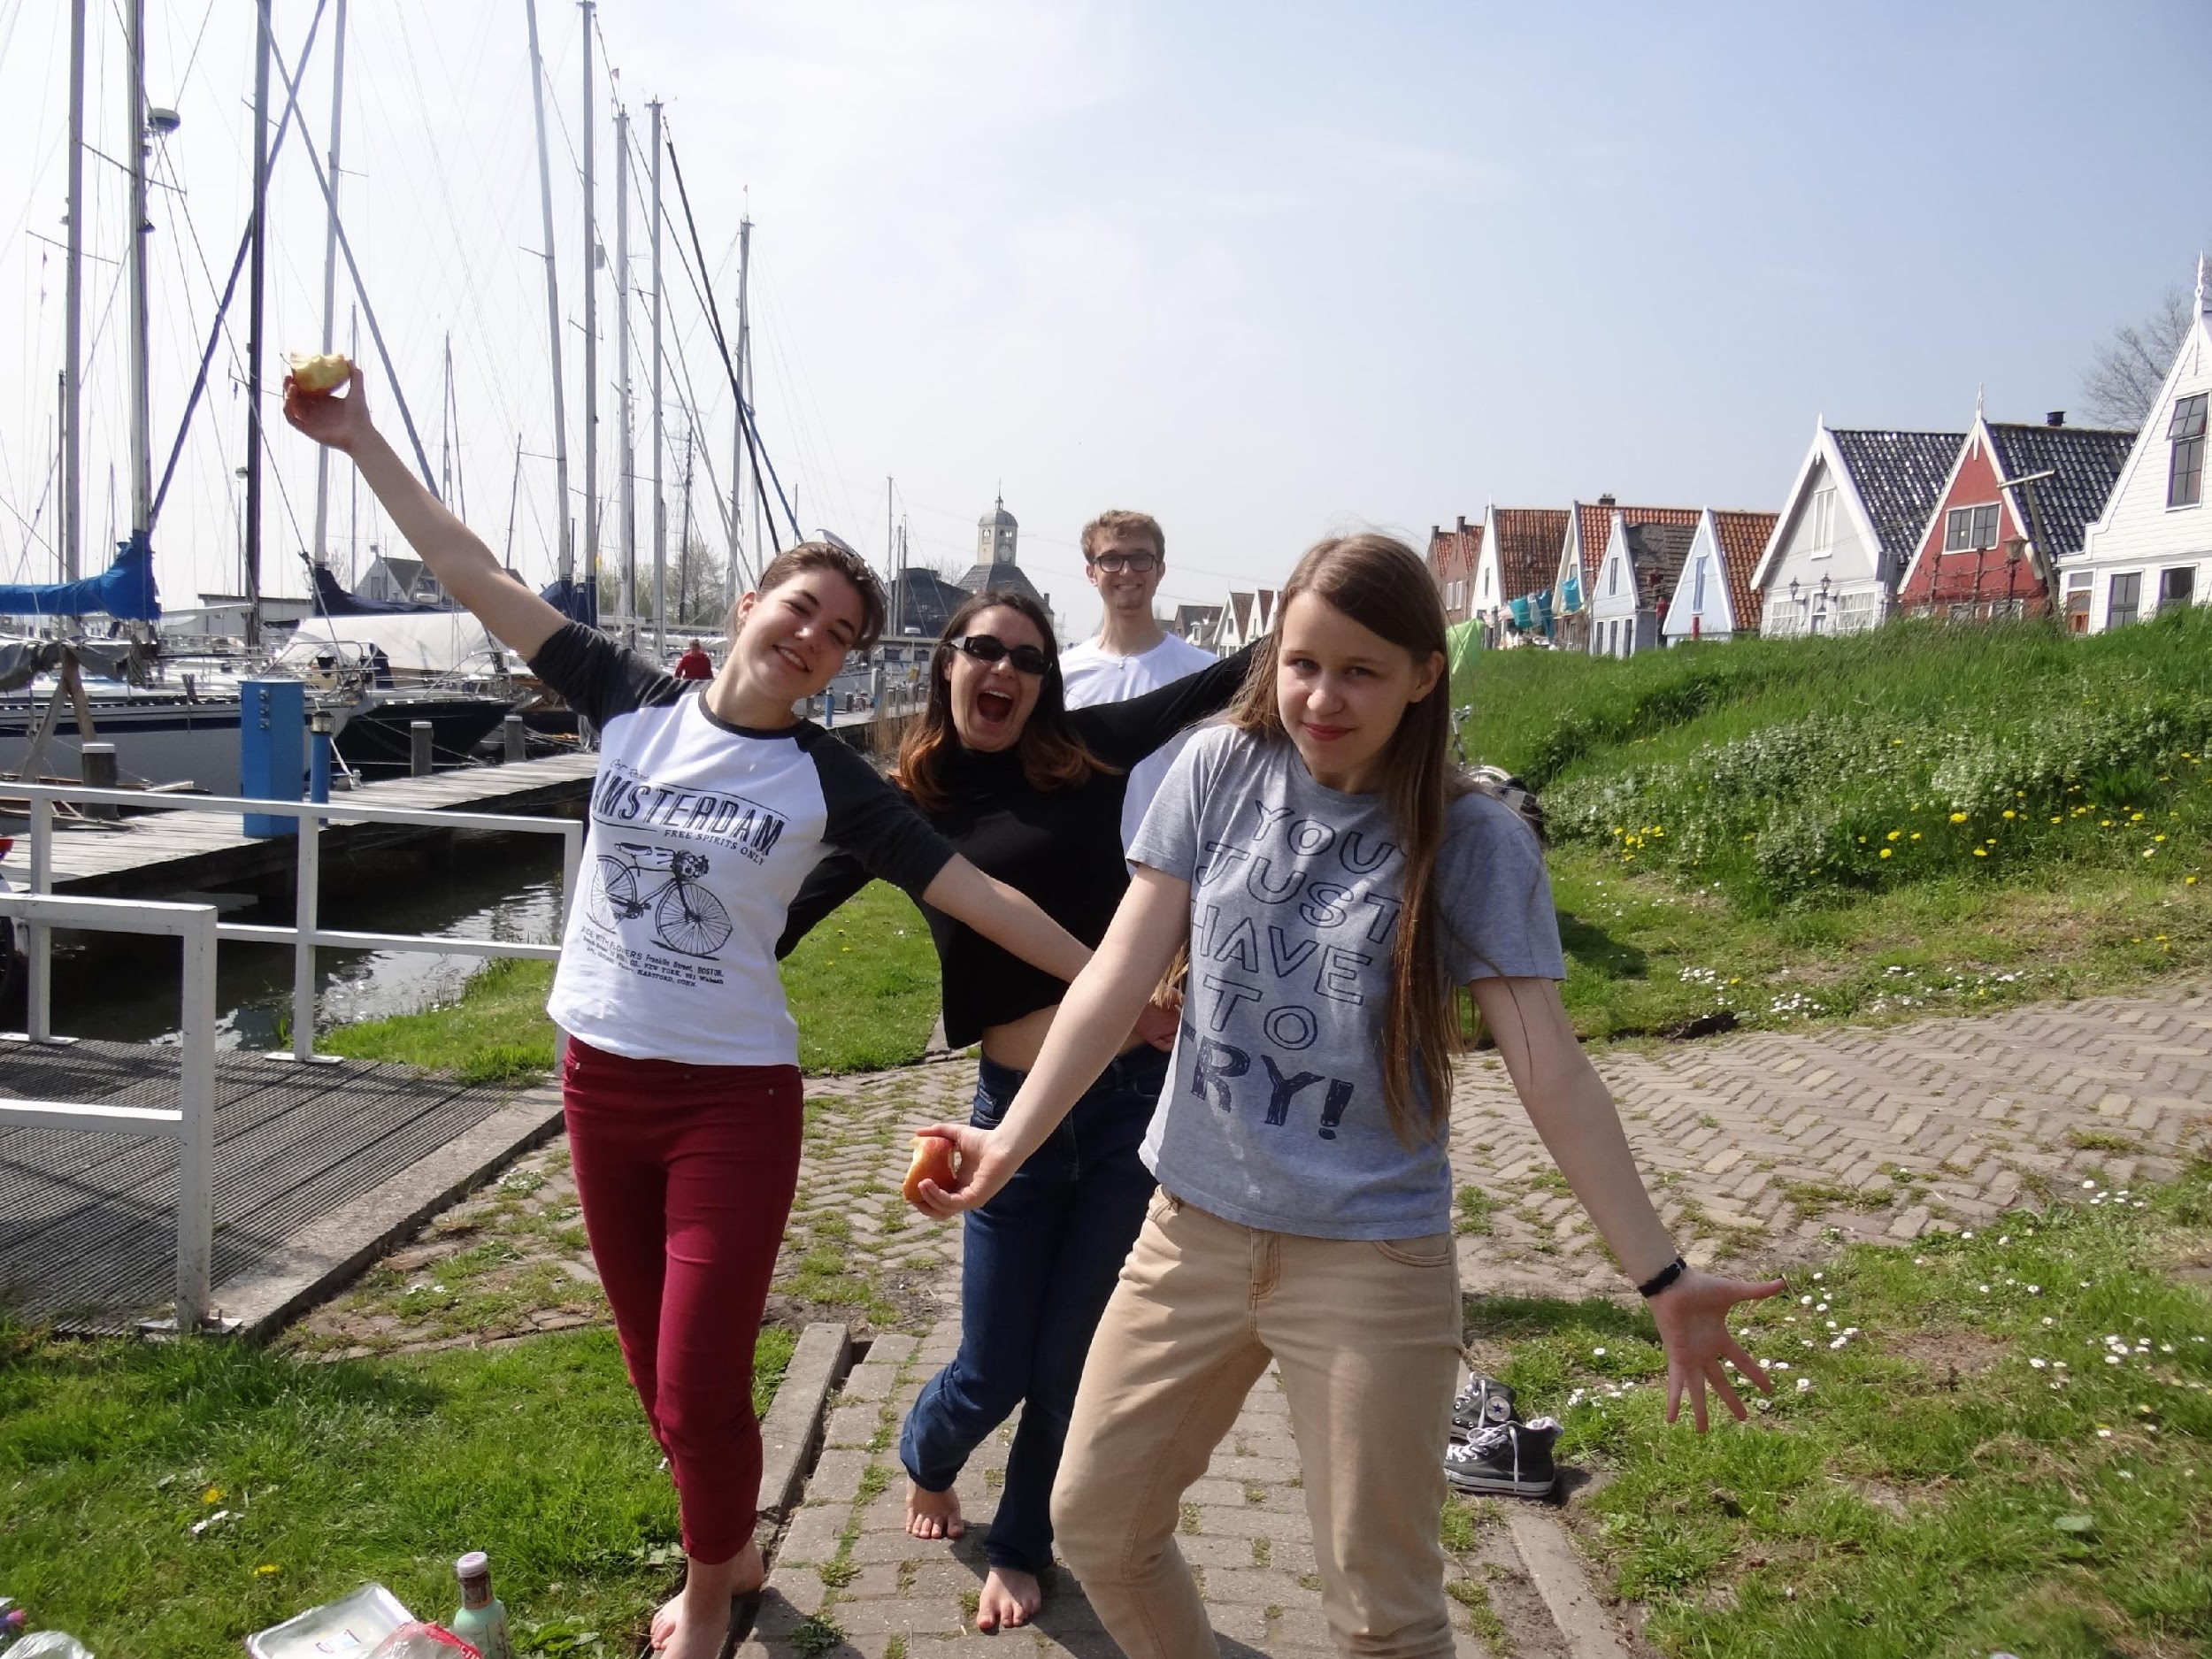
Proč odjet na tři roky?
skvělá úroveň francouzštiny
studium oborů podle zájmu
blízké seznámení s francouzskou kulturou a mentalitou
internát = přátelství na celý život
život v zahraničí v klíčovém věku → dospívání, formování osobnosti, snadné osvojení nových znalostí a dovedností, samostatnost, otevření obzorů
Notes:
Úroveň francouzštiny má student po třech letech studia na velmi vysoké úrovni, a to jak v psaném, tak v písemném projevu. Žádné téma pro něj není tabu, dokáže mluvit téměř o všem.

Slide 8
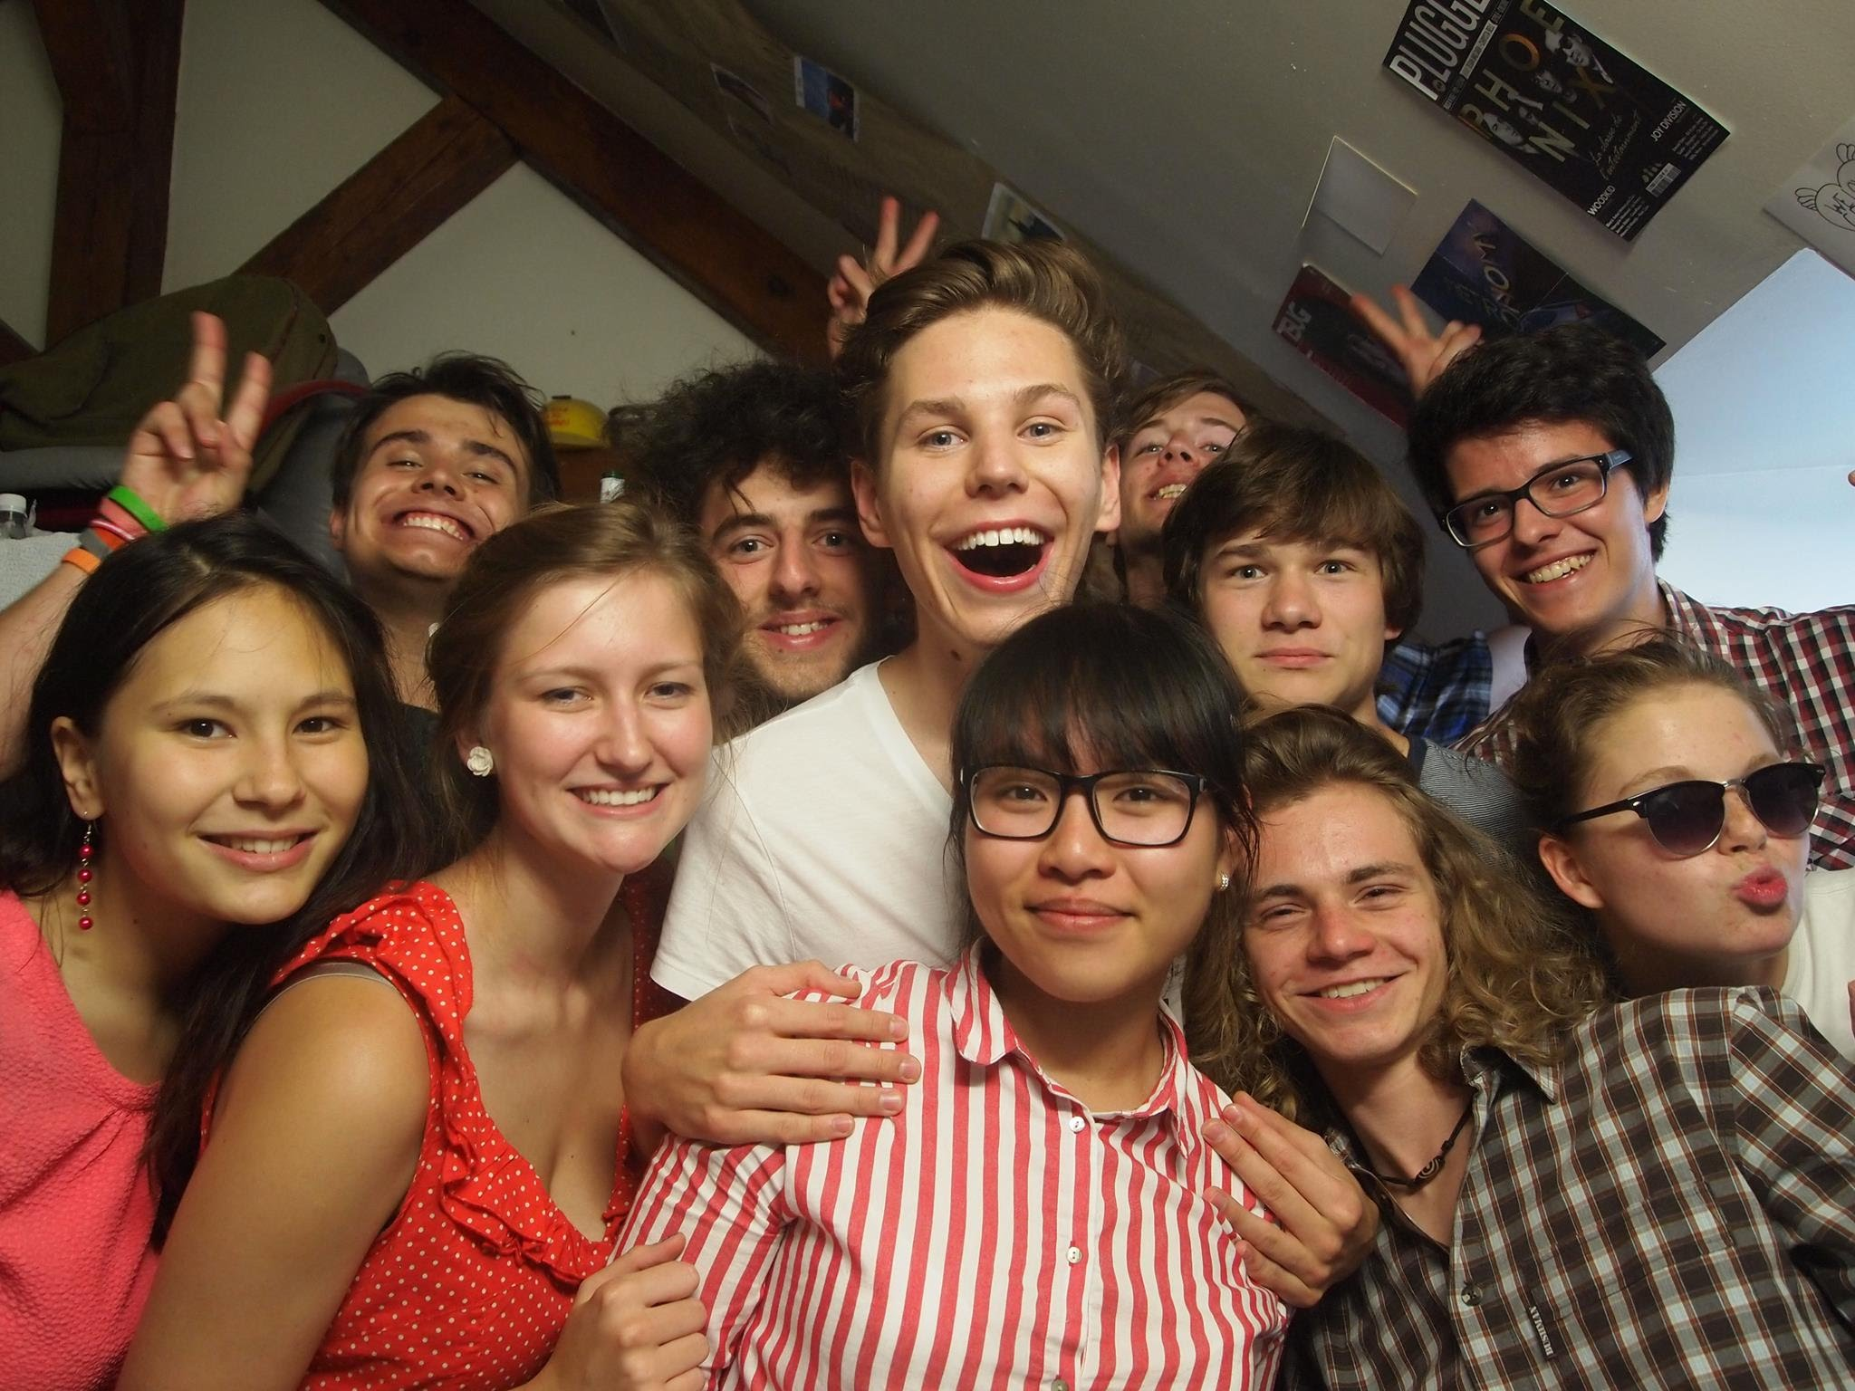
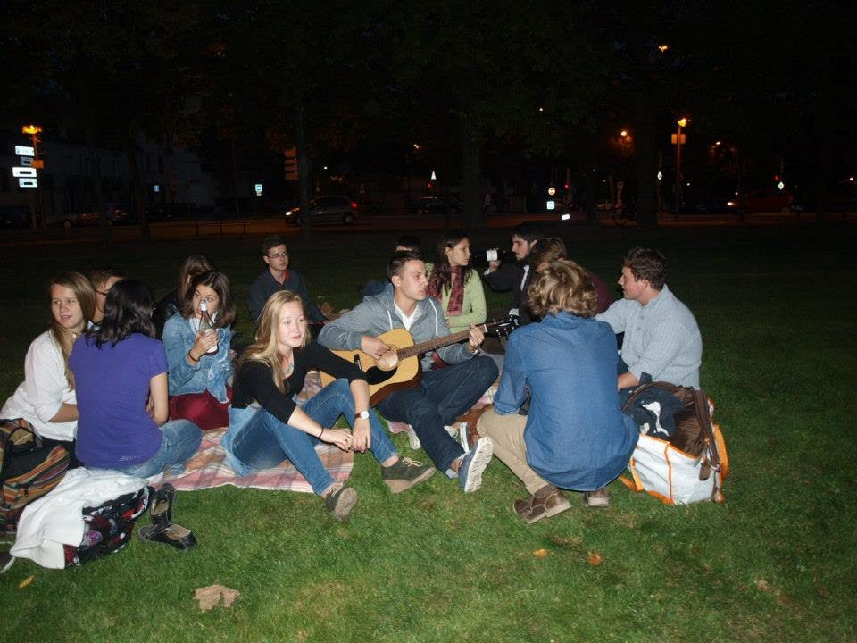
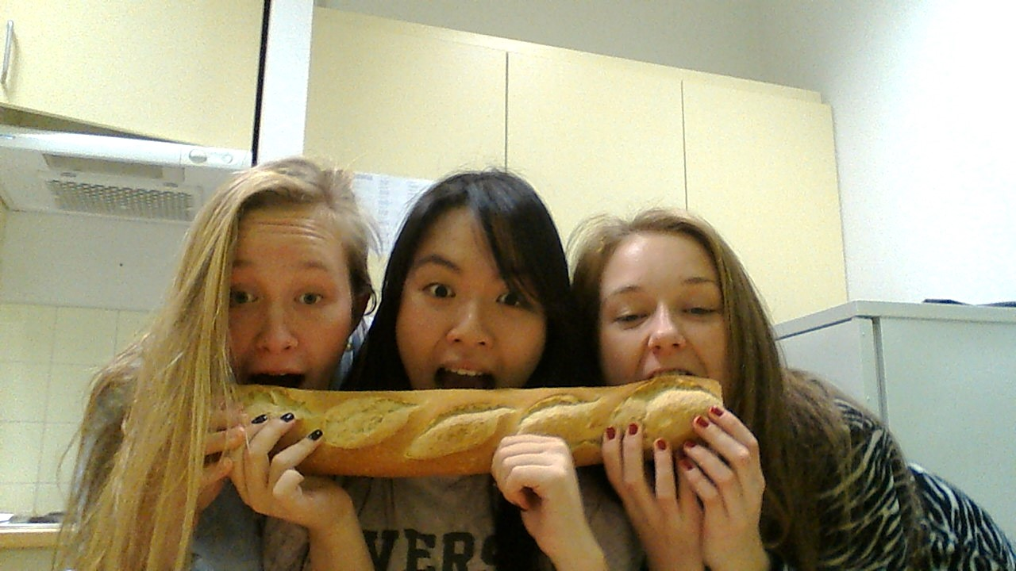
Život na Carnotu
přes týden: internát (jasně daná pravidla, která se musí dodržovat)
víkend: hostitelské rodiny
strava: 3× denně v jídelně, o víkendu v rodinách
středa odpoledne: kroužky
v pátek večer sekce chodí ven na „sortie“
Notes:
Po dohodě je možné na kroužky docházet i jindy než ve středu odpoledne.
V Dijonu jsou rodinky povinné, přes víkend se nesmí zůstávat na internátu. Rodinky zajišťuje škola.

Slide 9
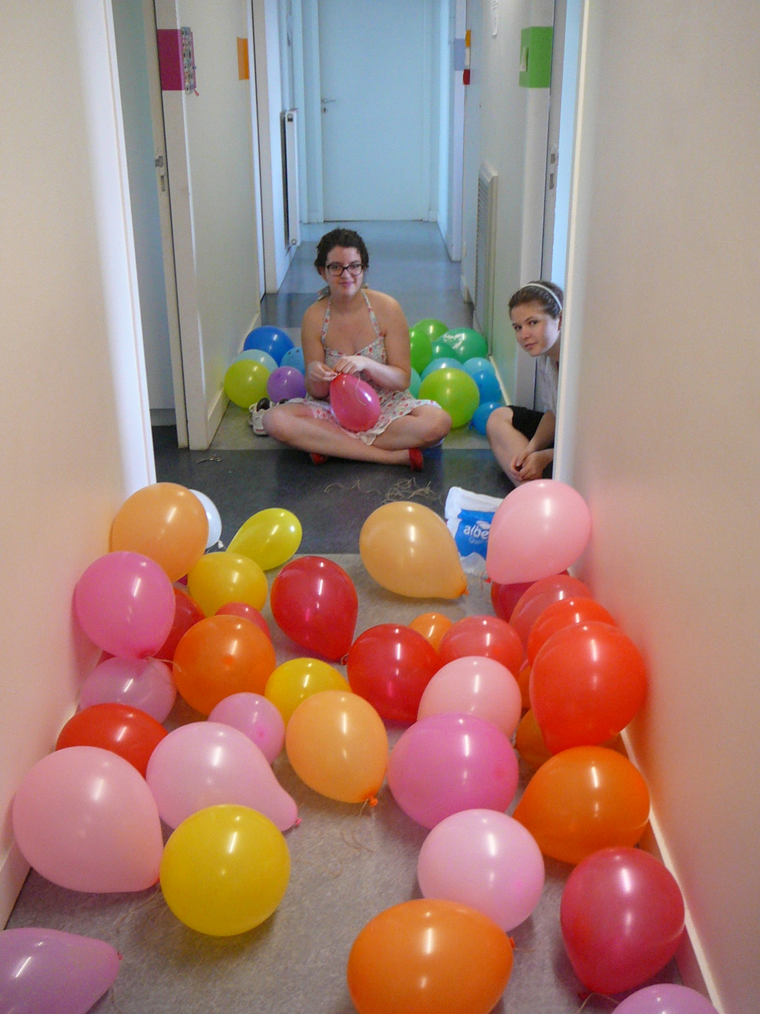
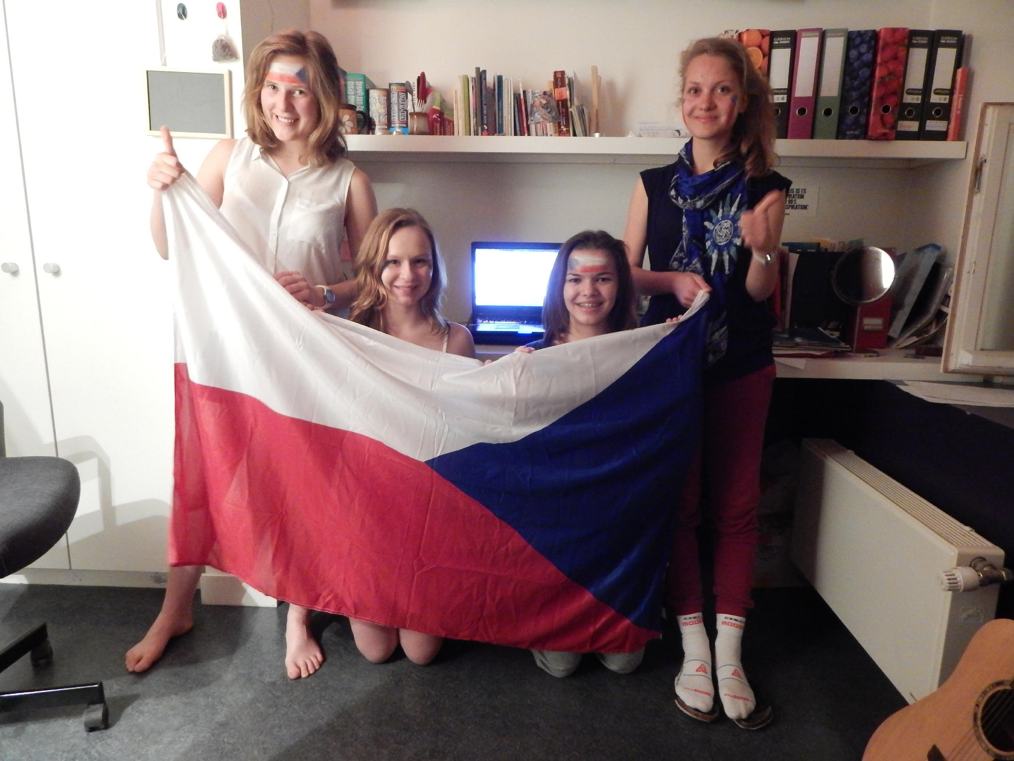
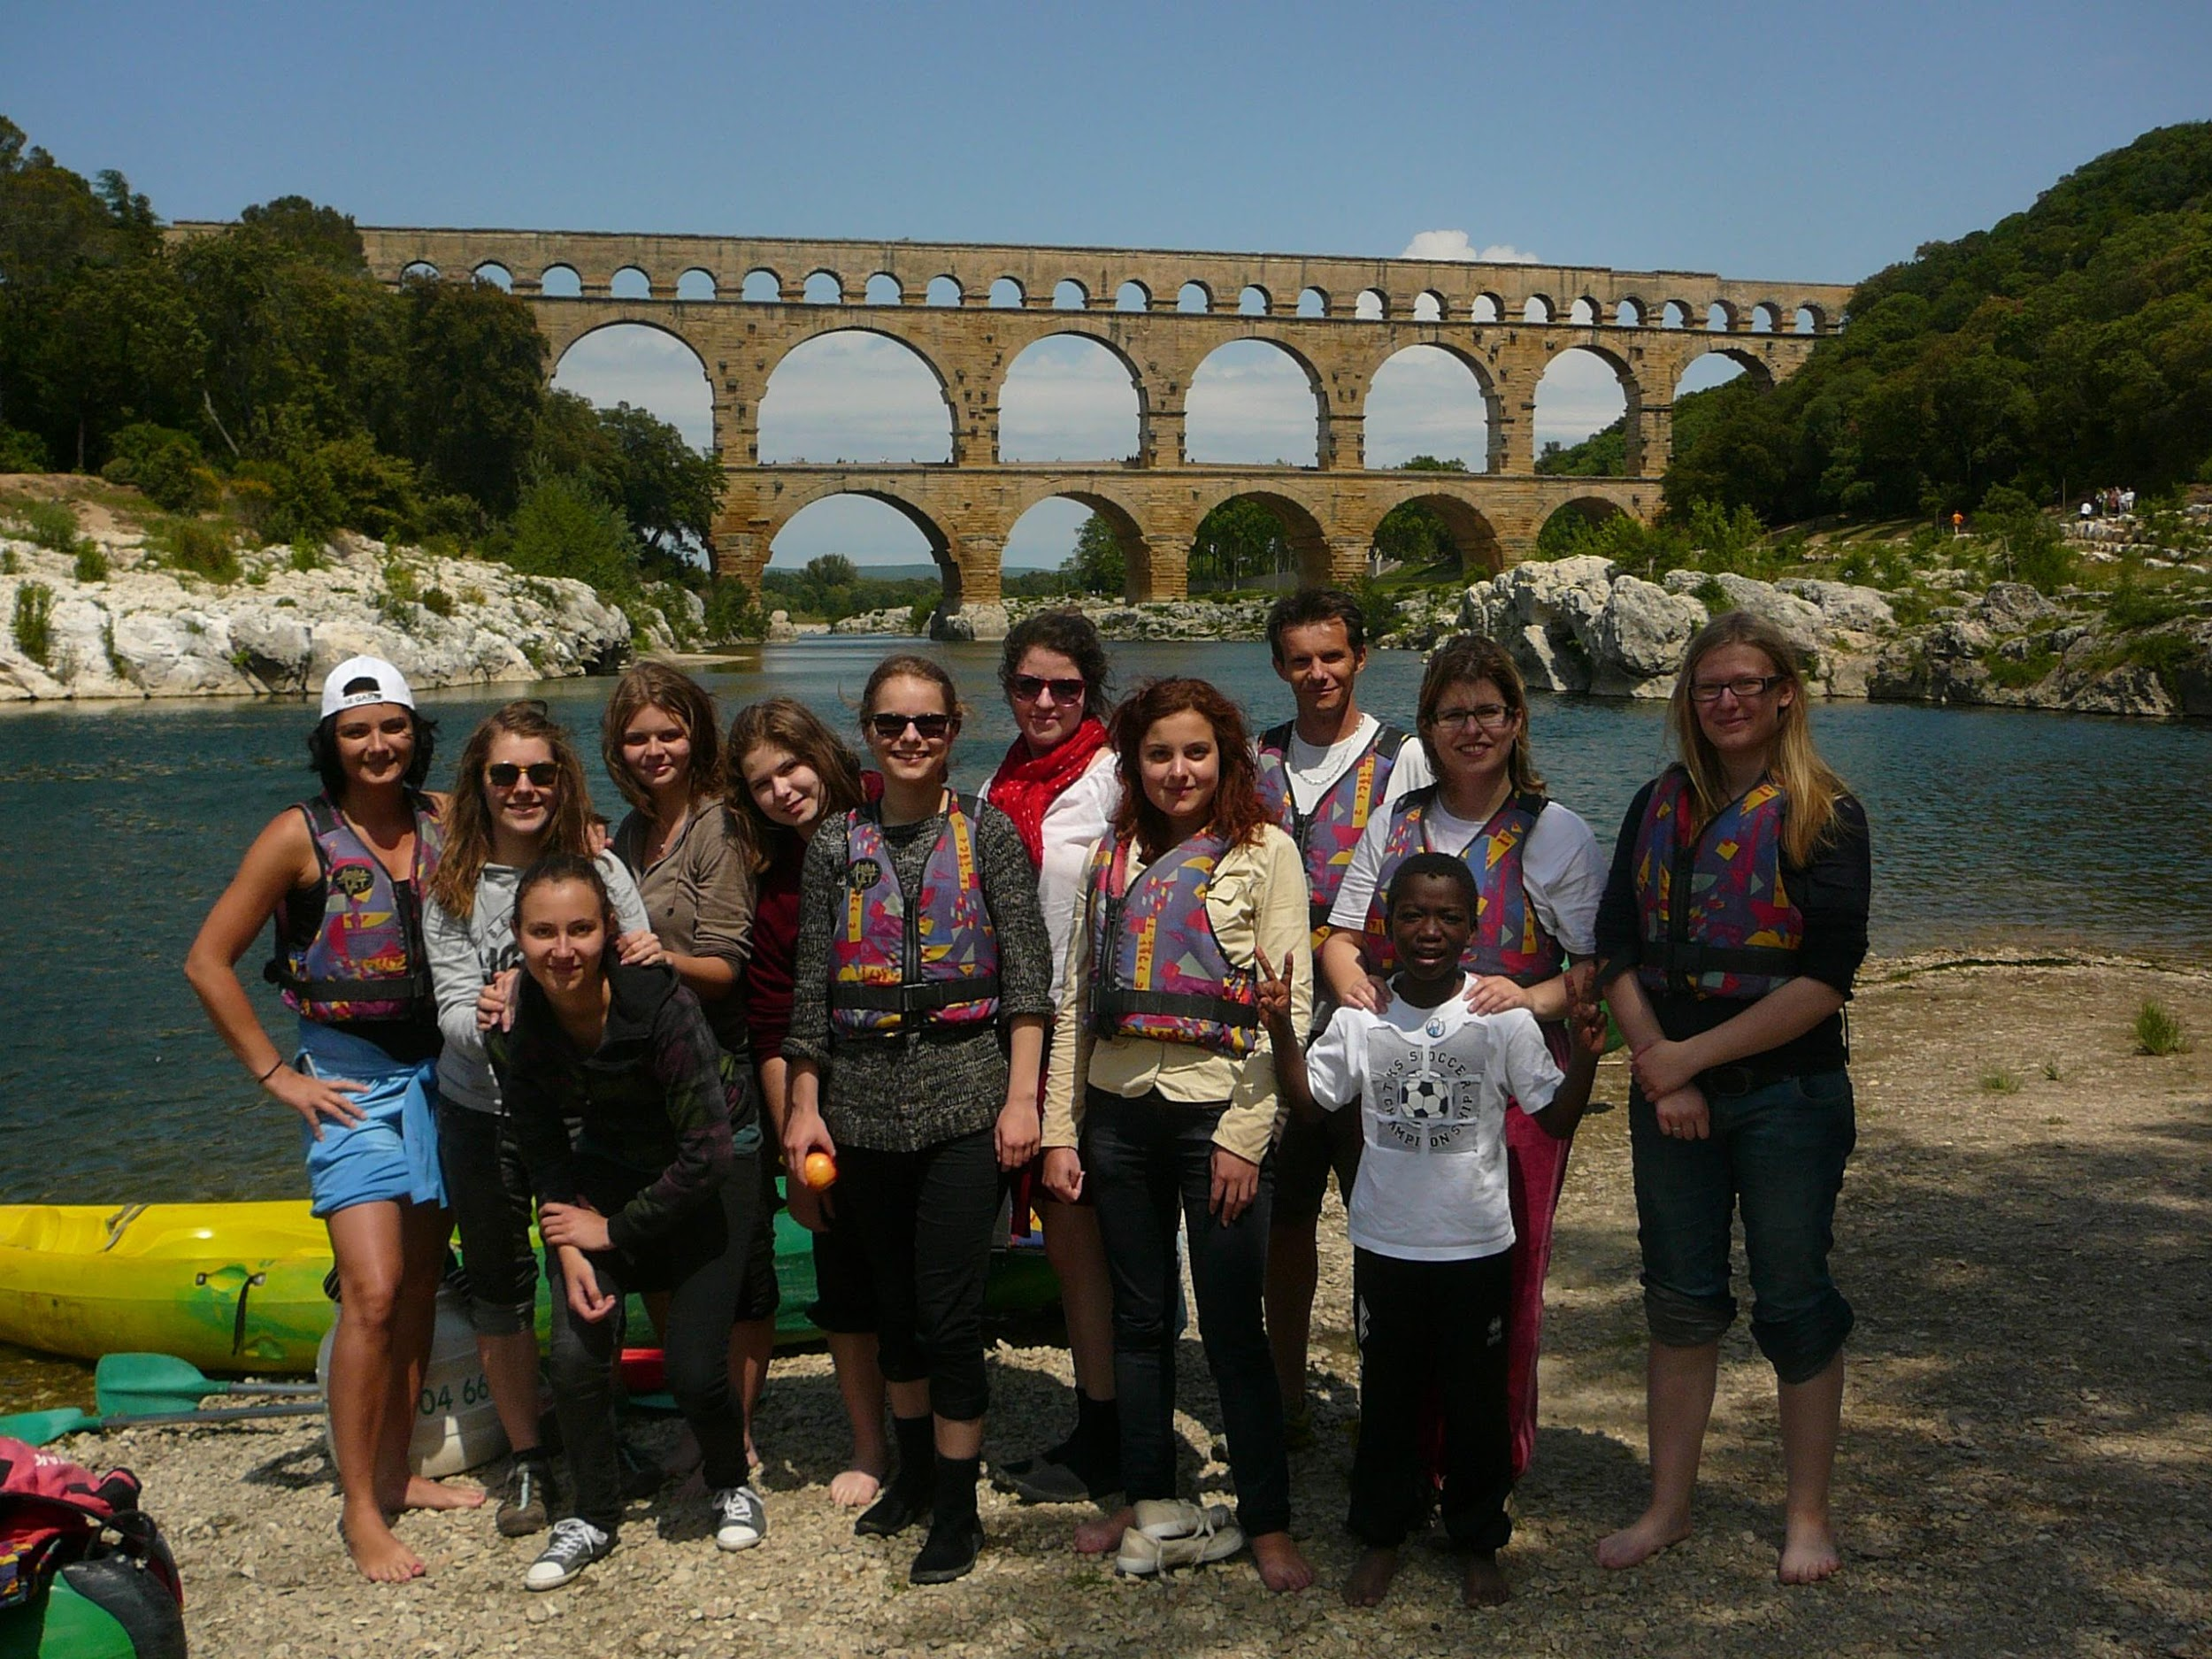
Život na Daudetu
internát (jasně daná pravidla, která se musí dodržovat), vlastní pokoje
víkendy: internát, možnost odcházet k rodinám spolužáků
strava: 3× denně v jídelně, o víkendu vlastní vaření (ale každý měsíc kapesné od města Nîmes)
středa odpoledne a večer po škole: kroužky, aktivity
možnost poznávat Nîmes a jeho středomořské okolí

Slide 10
Co to stojí rodinu studenta? (informace pro loňský konkurz 2020-2021, částka se může pro příští školní rok lišit!)
500 eur/rok – příspěvek studentů na školní a pobytové náklady v Dijonu
675 eur/rok – příspěvek studentů na školní a pobytové náklady v Nîmes
vhodné pojištění u pojišťovny v ČR
kapesné
cestovní náklady – 4x ročně jízdenky na školní prázdniny do ČR a zpět (cestu v září do FR a v červnu do ČR hradí MŠMT)
náklady nad tento rámec (tedy většinu celkové částky) hradí zřizovatelé programu = instituce
Finance = problém? → požádejte o podporu!
Lycejní stipendijní fond

Slide 11
Jak probíhají přijímačky (organizuje MŠMT a IFP)
11. února 2022 přihláška + motivační dopis
jaro písemné kolo (lze nahradit zkouškou DELF B1)
jaro ústní pohovor
Více o letošním konkurzu na webu MŠMT: https://www.msmt.cz/mezinarodni-vztahy/vyzva-pro-zajemce-zajemkyne-o-studium-na-lyceich-v-dijonu-a
Tvá francouzština nemusí být bezchybná! Rozhodující je tvoje cílevědomost, otevřenost novým zkušenostem a opravdový zájem o studium na sekci!
Notes:
Písemné kolo = porozumění předloženému textu ve francouzštině, 90 min na vypracování
Ústní pohovor = 15–20 min ve francouzštině, testuje se motivace, nikoli znalosti (byť je dobré vědět něco o obou městech a Francii obecně), do ústního kola postupují pouze ti, kteří uspějí v písemném kole

Slide 12
informační schůzky ke studiu v Českých sekcích
online
14. prosince 2021 od 16:30 hod
11. ledna 2022 od 16:30 hod
Více na webu MŠMT: https://www.msmt.cz/mezinarodni-vztahy/vyzva-pro-zajemce-zajemkyne-o-studium-na-lyceich-v-dijonu-a
Registrace pro zájemce je k dispozici na odkazu (přístupné i z webu mšmt): https://forms.gle/4Df3fxRVPRuqrTX2A
Notes:
Písemné kolo = porozumění předloženému textu ve francouzštině, 90 min na vypracování
Ústní pohovor = 15–20 min ve francouzštině, testuje se motivace, nikoli znalosti (byť je dobré vědět něco o obou městech a Francii obecně), do ústního kola postupují pouze ti, kteří uspějí v písemném kole

Slide 13
Díky za pozornost! Užitečné kontakty a odkazy
Dotazy na absolventy Českých sekcí: dijon-nimes@email.cz nebo na Facebook České sekce ve Francii
www.dijon-nimes.eu
České sekce ve Francii
dijon_nimes
Oficiální informace MŠMT o Českých sekcích: https://www.msmt.cz/mezinarodni-vztahy/studium-na-lyceu-v-dijonu-a-nimes-ve-francii
Kontaktní osoba: Monika Oulevey Monika.Oulevey@msmt.cz
Oficiální informace IFP o Českých sekcích: https://www.ifp.cz/cz/ceske-sekce-ve-francii
Kontaktní osoba: Adéla Odrihocká Adela.Odrihocka@ifp.cz

Slide 14
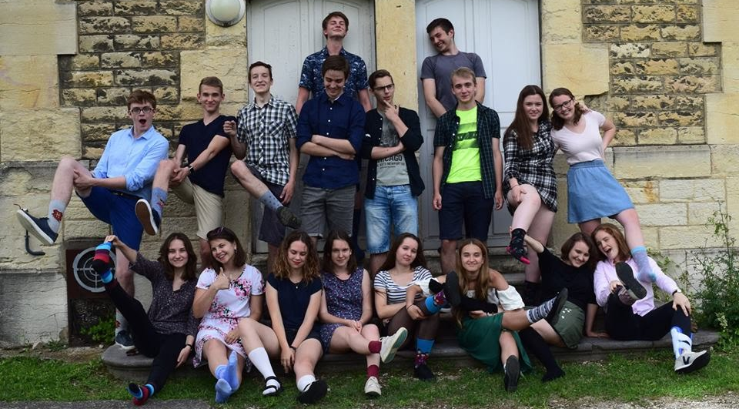
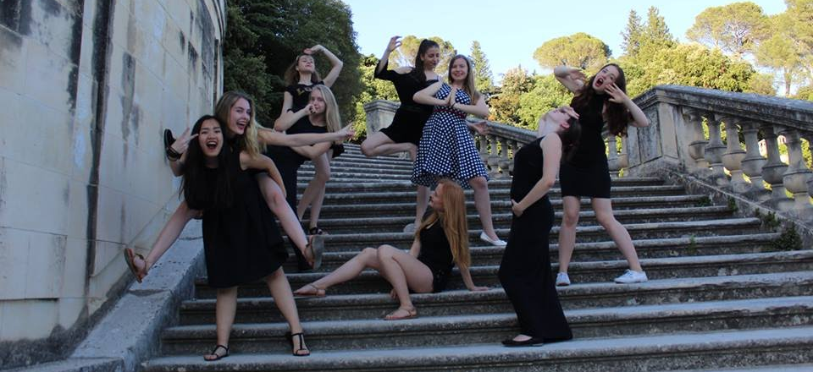
Dotazy

